Slide 1
跨境电商产品评估与选择

Slide 2
第7章 对产品进行全面评估
7.1 分析产品细化市场
7.2 分析产品市场需求
7.3 分析产品竞争对手
7.4 判断产品趋势
7.5 全面评估产品

Slide 3
课程目标
了解 市场的类型
掌握 分析产品细化市场的方法
了解 商品评估的方法
知识
目标
能够 掌握分析产品目标市场的方法
能够 找到竞争对手并对竞争对手进行分析
能够 判断产品的趋势
能力
目标
培养 学生探究精神
培养 学生良好的团队合作意识
树立 诚信经商理念，不卖虚假商品
素质
目标

Slide 4
课程目标
重点
能够对商品进行市场、竞争对手分析以及趋势判断
掌握全面评估产品的方法
难点

Slide 5

对产品进行全面评估
7.1
分析产品细化市场

Slide 6

1
潜在的市场规模
2
市场竞争环境
3
目录/CONTENTS
判断市场类型
4
判断商品在当地市场的份额
5
课堂小结
6
课后作业

Slide 7

Part One.
潜在的市场规模

Slide 8
潜在的市场规模
一个满足25-40岁孕妈的商品，
市场规模是非常大的
一个满足25-40岁喜欢朋克摇滚的孕妈商品
市场规模就可能缩减了好多

Slide 9
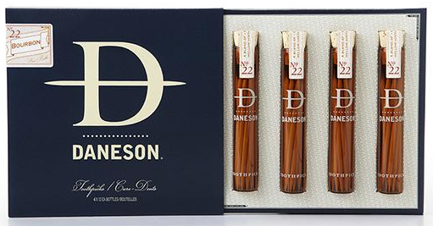
案例
Daneson是销售高端奢华牙签的公司。你可以想象，一个低调奢华有内涵的男人在购买这款精致的牙签时是什么样的场景。这种商品的市场规模很狭窄，同时也限制了潜在的营收。不过也正因为如此，才会有Daneson这样的公司更有效的捕捉到了这个市场，更容易地渗透其中。

Slide 10
Part Two.
市场竞争环境

Slide 11
潜在的市场规模
第一个做产品
需要做大量市场研究来决定是否有真正的市场需求
市场不好产品退出，且有竞争者
商品可以进行销售
很多人卖这个产品
区分你的品牌和商品

Slide 12

案例
Luxy Hair并非第一家在线销售头发的公司。实际上，当他们四年前进入的时候已经有很多竞争者。他们知道必须做有不同特色的头发。Luxy选择进入社媒这一完全不同的营销策略，当其他人还在做付费广告的时候，Luxy决定通过传播价值，聚焦YouTube建立起专属的营销渠道。这一策略非常有效。Luxy在人头攒动的同类市场中脱颖而出，很快获得了七位数的电商营业额，坐拥上百万的Youtube订阅者。

Slide 13
Part Three.
判断市场类型

Slide 14
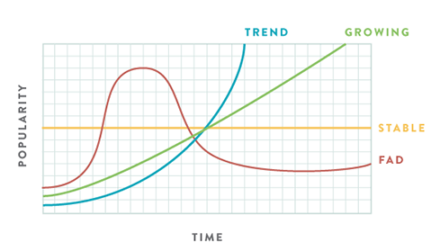
判断市场类型
需要判断不同市场类型

Slide 15
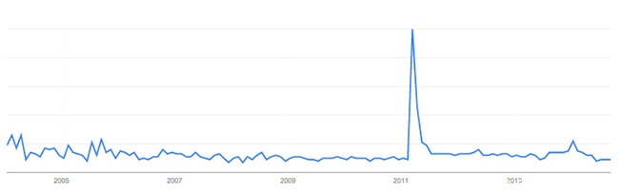
判断市场类型
►流行型
Geiger Counter是一个类似手机的电子设备，它能够检测你身边的辐射。在2011年日本地震的时候，它火爆一时，但很快就偃旗息鼓了。如图9-4谷歌趋势所示：

Slide 16
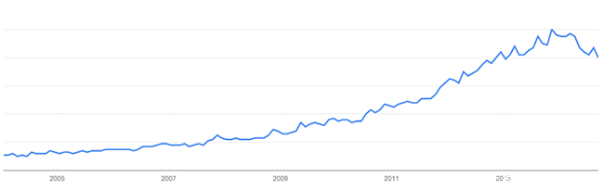
判断市场类型
►趋势型
最近几年的无麸食品越来越受欢迎。从下图我们可以看到一个逐渐的攀升趋势，这可以标记为一个趋势。然而，随着不断变化的营养饮食市场，在市场趋向饱和的时候，它的销量也是呈下降趋势。

Slide 17
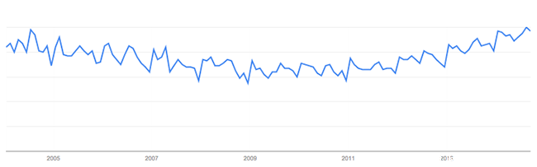
判断市场类型
►稳定型
厨房水槽是商品与市场的完美范例。通常保持不变，过去十年，基本稳定，这是因为购买厨房水槽和用户兴趣不会发生很大变数。

Slide 18
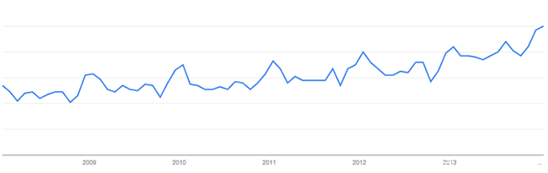
判断市场类型
►增长型
瑜伽已经存在了很长一段时间。但在过去5年左右，已经成为一个主流的健康和健身活动。瑜伽的益处已经众人熟知，而瑜伽垫也保证了市场的长期增长。

Slide 19
Part Four.
判断商品在当地市场的份额

Slide 20
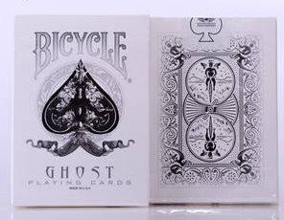
案例
Ellusionist是美国很著名的魔术团队，它开发的高端艺术型扑克很受网友们的喜欢，这些在本地并不常见，如果你想玩玩，只有去网上剁手了。

Slide 21
Part Five.
课堂小结

Slide 22
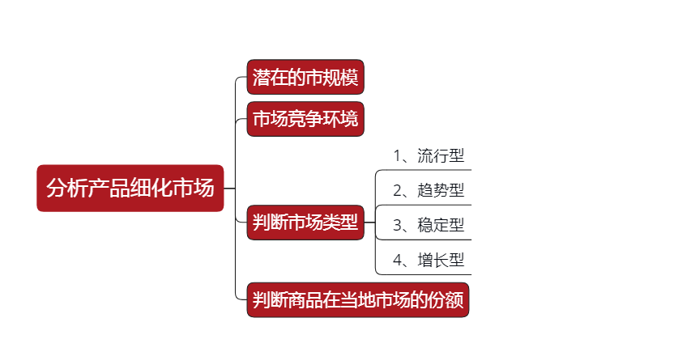
课堂小结
内容总结

Slide 23
Part Six.
课后作业

Slide 24
课后作业
课后作业
简述有哪些评估标准细分化内容。

Slide 25
谢谢观看
THANK YOU

